Slide 1

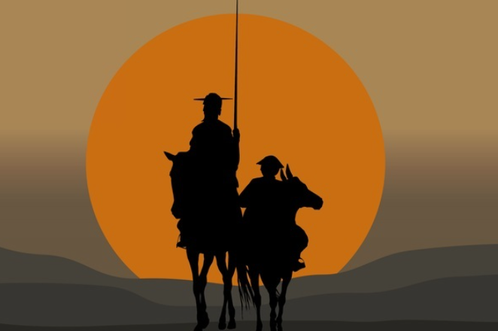
DEPARTAMENTO DE ESPAÑOL
CeRP del Norte
Rivera

Slide 2
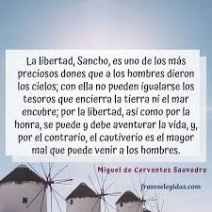
LA EDUCACIÓN NOS HACE LIBRES….

Slide 3


2021
2021
2021

Slide 4
CRONOGRAMA LENGUA/ESP SEMANA DEL 22 al 25 DE MARZO
1 G1 LUNES DE 11 A 13
1G2, 1G3, 1G4 MARTES 17 A 19
1G5 LUNES 17 A 19
1G6 VIERNES 20 A 22
OBSERVACIÓN: Utilizaremos el siguiente link para todos los encuentros: http://meet.google.com/iya-uefa-emi

Slide 5
Proyectos en curso
BLOG
POTENCIANDO LA ESCRITURA
MES DEL LIBRO

Slide 6
El departamento de Español posee una página en internet, un BLOG, donde podrán encontrar distintas informaciones sobre sus docentes, la carrera en general, los acuerdos, actividades y proyectos que se estén desarrollando. Es un espacio público, sumamente accesible desde cualquier dispositivo digital. Está enmarcado en la propuesta de la Dirección de este centro de digitalizar toda la información relevante para la comunidad educativa.

Slide 7
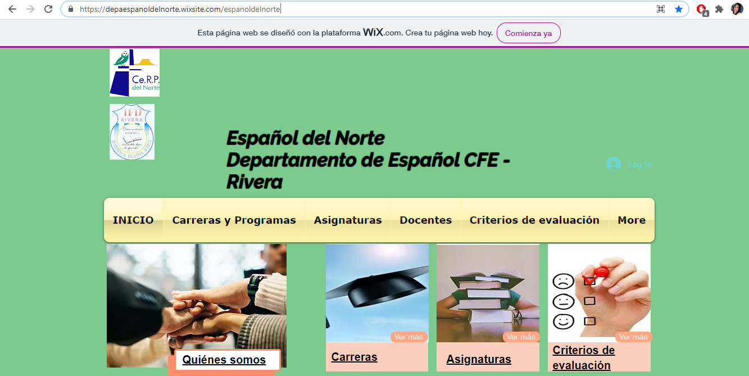
depaespanoldelnorte.wixsite.com/espanoldelnorte

Slide 8
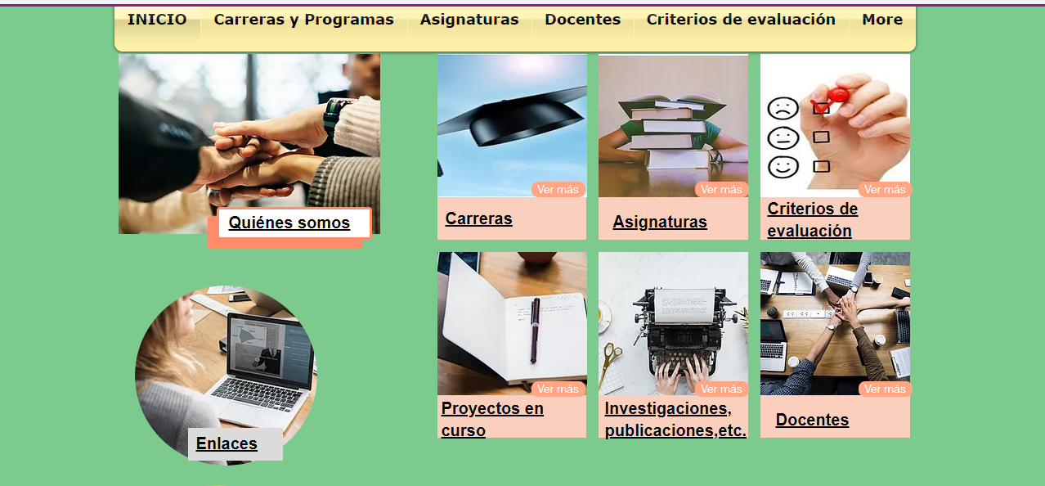

Slide 9
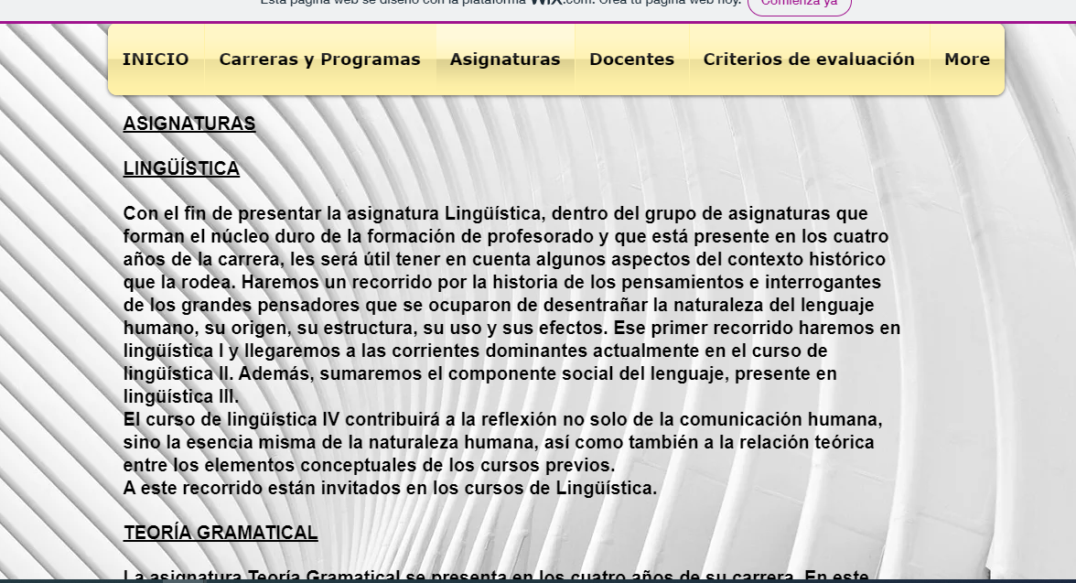
Descripción de las asignaturas:

Slide 10
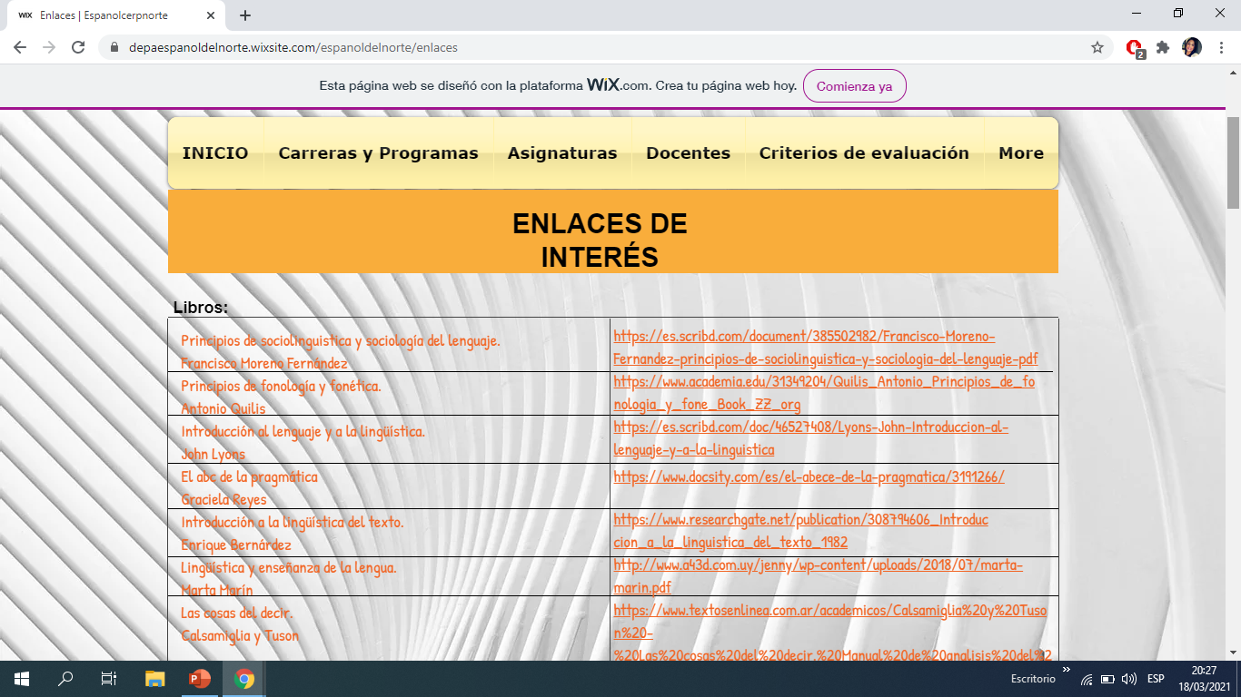

Slide 11
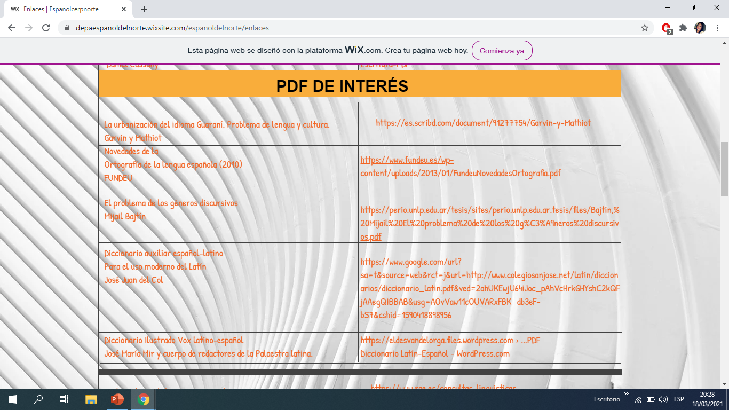

Slide 12


Criterios de evaluación y acuerdos sobre presentación de trabajos escritos

Slide 13
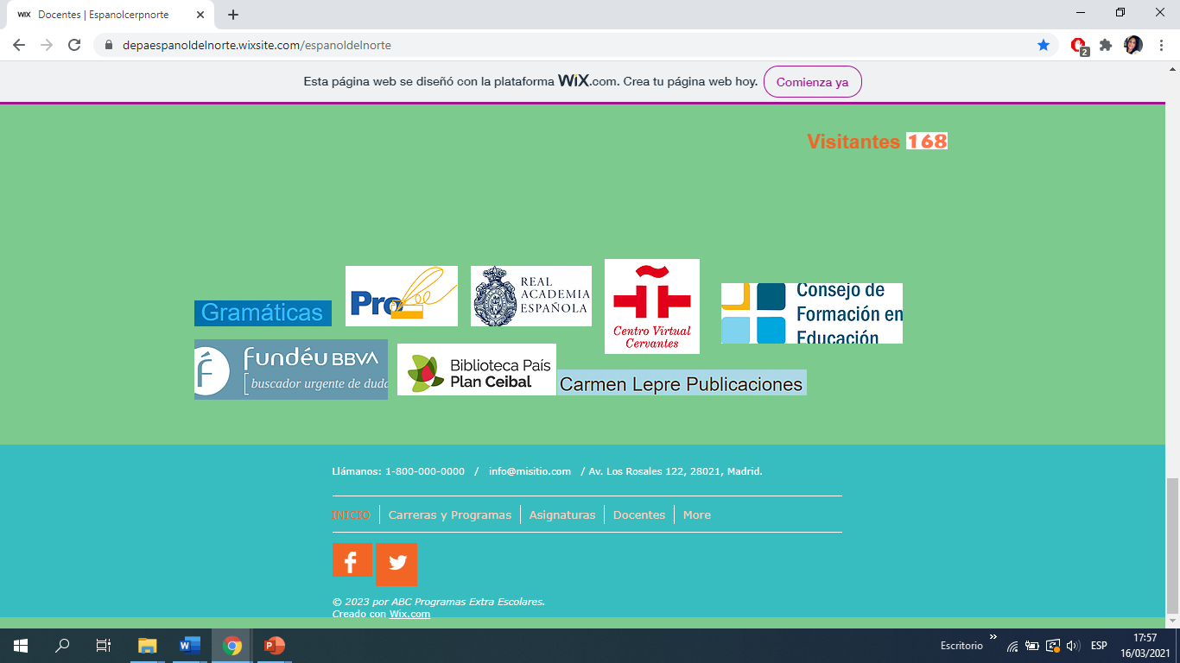
Otros enlaces de interés:

Slide 14
Enlace al Blog:
depaespanoldelnorte.wixsite.com/espanoldelnorte

Slide 15

POTENCIANDO LA ESCRITURA
Fecha: 26 de abril

Slide 16
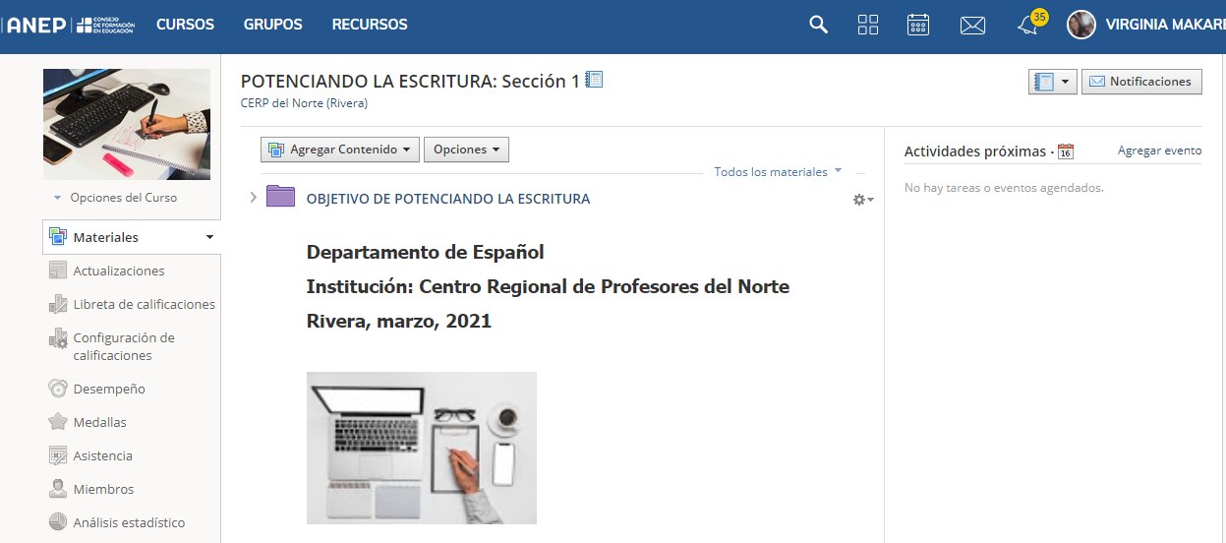

Slide 17
NUESTRO OBJETIVO:
Subsanar las carencias y debilidades de nuestros estudiantes a través de una propuesta anual donde se desarrollarán las claves fundamentales del proceso de escritura, colocando especial énfasis en la Ortografía y en aspectos esenciales de puesta en página. Por lo tanto, nuestro objetivo es brindar un acompañamiento concerniente al buen uso de nuestro idioma a todas las especialidades que conforman esta institución educativa. Cabe destacar, que trabajaremos en forma coordinada con el Departamento de Ciencias de la Educación.

Slide 18
Destinatarios: estudiantes y docentes
Modalidad de trabajo:
Preponderantemente virtual a través de la Plataforma CREA CFE
CÓDIGO DEL CURSO: MJR9-N6P4-N6SF2

Slide 19
ENCUENTROS MENSUALES VIRTUALES
NADIA FIGUEROA y VIRGINIA ILHA | LOS USOS DEL TILDE ABRIL
ZULLY SANTOS | HECHOS DE PUESTA EN PÁGINA Y CRITERIOS DE PRESENTACIÓN DE TRABAJOS ESCRITOS MAYO
PATRICIA VALDIVIA | LAS NOVEDADES DE LA NUEVA ORTOGRAFÍA JUNIO
CLEDIA RODRÍGUEZ y CARLA CUSTODIO | MÉTODO GABARRO PARA REDUCIR FALTAS DE ORTOGRAFIA AGOSTO
BEATRIZ BECERRA | USOS DE LAS MAYÚSCULAS Y MINÚSCULAS SETIEMBRE
RODRIGO GÓMEZ | SIGNOS DE PUNTUACIÓN SETIEMBRE

Slide 20
CONTENIDO DEL CURSO
Diagnóstico inicial
Objetivo del curso
Foro de presentación
Interacción con otras plataformas educativas. Cursillos con acreditación en EDUCANTEL y APRENDE+
Carpeta con Bibliografía actualizada
Principales modificaciones de la Ortografía de la RAE 2010
Videos de grabaciones de clases y explicaciones
Materiales para ejercitar
Presentaciones de los estudiantes basadas en la propuesta de Daniel Gabarró
Autoevaluación

Slide 21
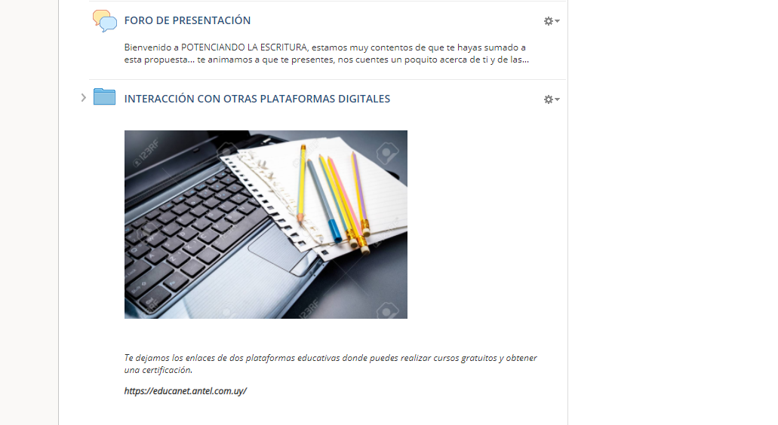

Slide 22
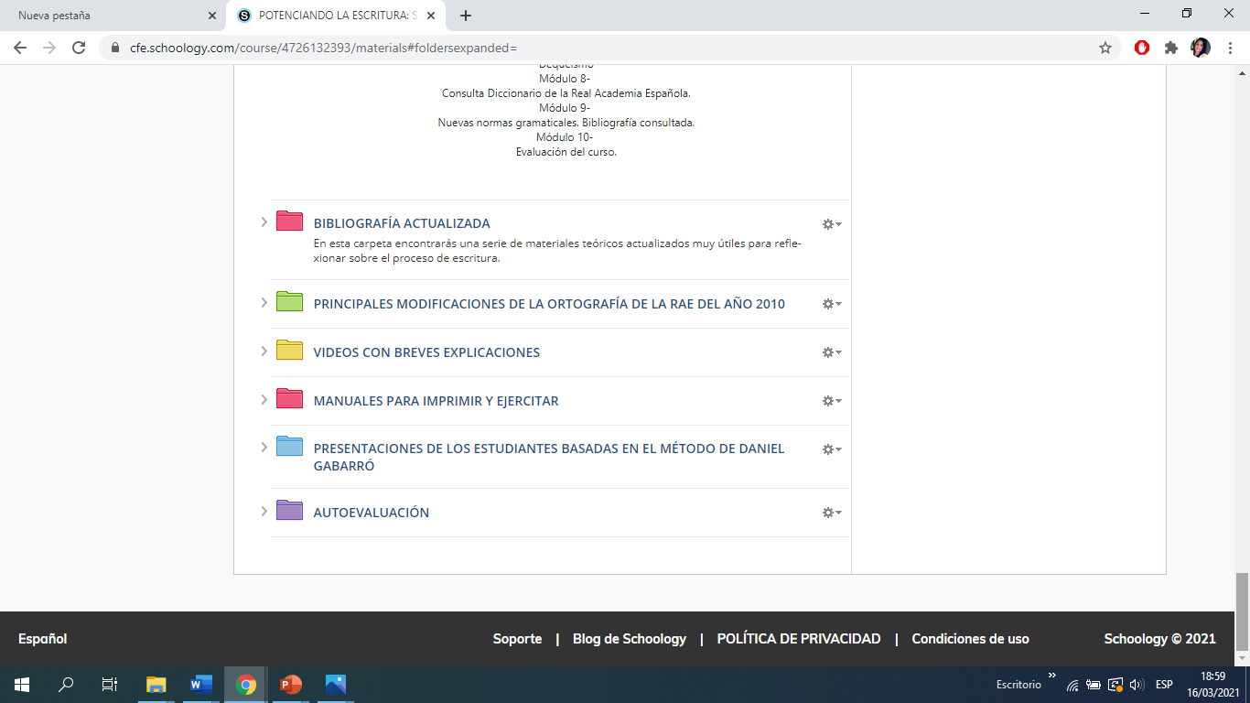

Slide 23
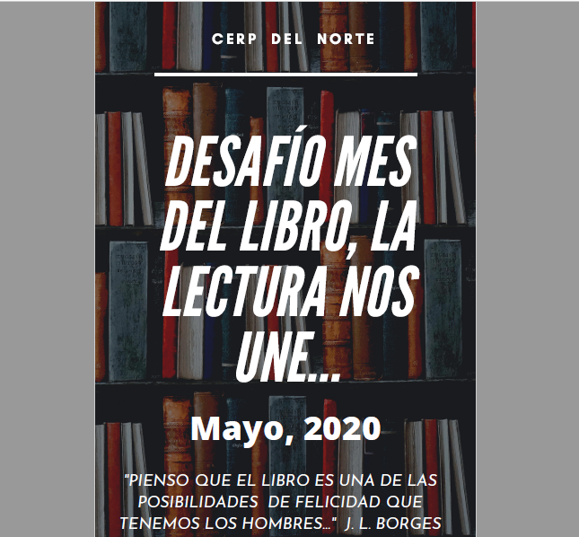
DÍA DEL LIBRO

Slide 24

https://youtu.be/GdLDBZ0qgv4

Slide 25
Docentes que impulsan estos proyectos:

Slide 26
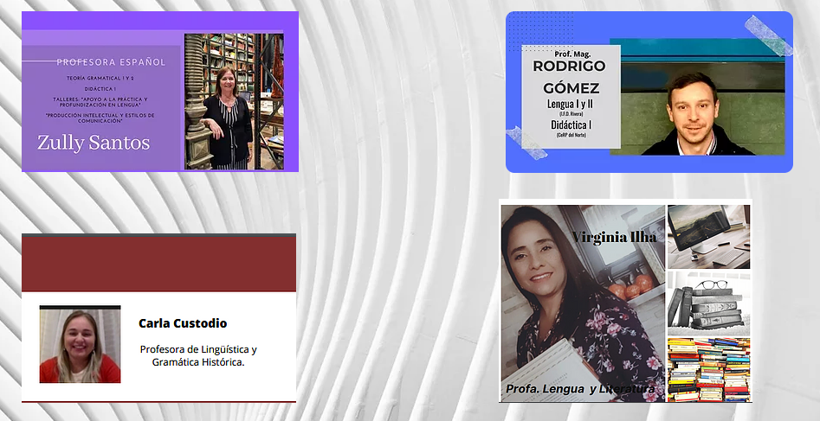

Slide 27
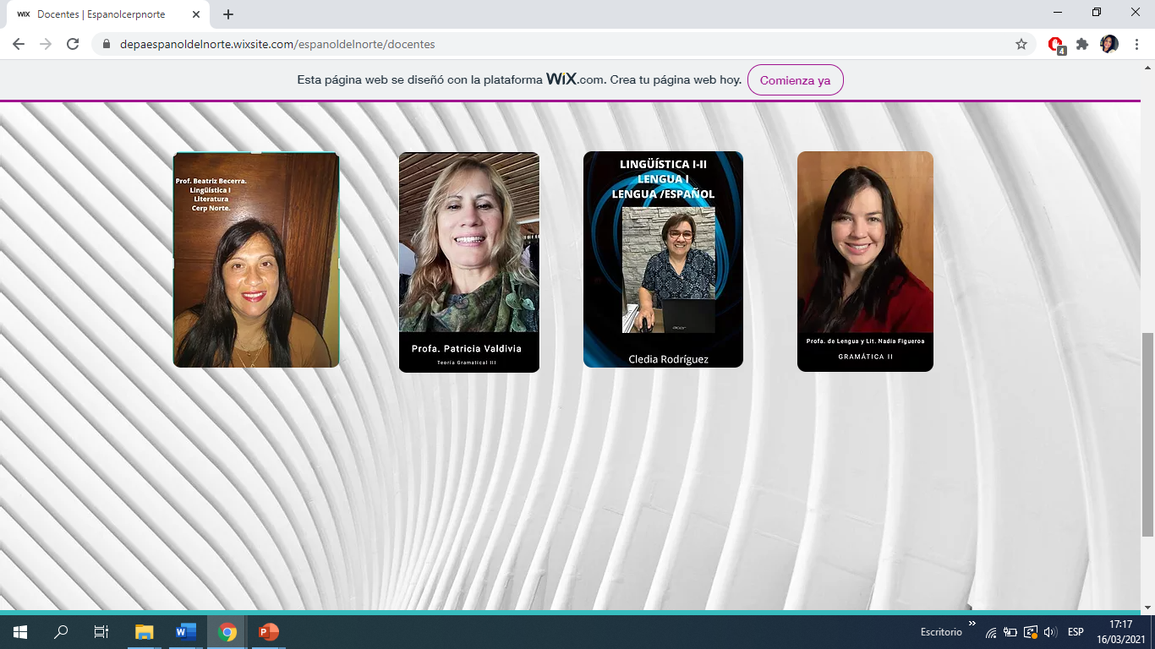

Slide 28
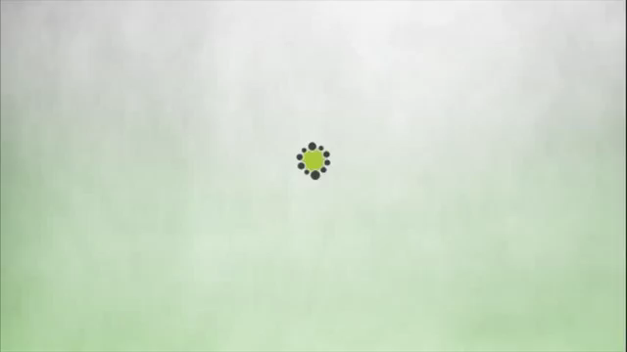
Muere con la sonrisa MALA TUYA

Slide 29


